Slide 1

INDUCCIÓN SEGURIDAD Y SALUD EN EL TRABAJO

Slide 2
GENERALIDADES
MISIÓN
La asociación de usuarios del acueducto del corregimiento de Tapartó (Aduacot), tiene como misión satisfacer con calidad, eficiencia y rentabilidad las necesidades de los usuarios y empleados, que contribuyen al desarrollo socioeconómico y ambiental sostenibles en la zona ya que nuestras actividades están dirigidas a la preservación del medio ambiente y respecto a la comunidad.
VISIÓN
La asociación de usuarios del acueducto del corregimiento de Tapartó (Aduacot), tiene como visión trabajar en el mejoramiento continuo y desarrollo de nuestro recurso humano (EL AGUA), para beneficio de la comunidad en general, con fuerte sentido cultural e histórico que permite la libre participación de los usuarios.
You can simply impress your audience and add a unique zing and appeal to your Presentations. Easy to change colors, photos and Text.
You can simply impress your audience and add a unique zing and appeal to your Presentations. Easy to change colors, photos and Text.

Slide 3
APECTOS GENERALES Y LEGALES EN SST
Ley 1562 de 2012
*Afiliados al Sistema general de Riesgos Laborales de manera obligatoria: Trabajadores dependientes vinculados mediante contrato escrito o verbal, trabajadores por prestación de servicio con una duración superior a un mes, estudiantes de instituciones educativas que deban ejecutar labores obligatorias como requisito para la culminación de sus estudios.
You can simply impress your audience and add a unique zing and appeal to your Presentations. Easy to change colors, photos and Text.

Slide 4
APECTOS GENERALES Y LEGALES EN SST
Resolución 2346 de 2007
Evaluaciones médicas ocupacionales mínimas obligatorias para trabajadores de entidades públicas y privadas:
*Evaluación médica pre -ocupacional o de pre-ingreso.
*Evaluaciones médicas ocupacionales periódicas (programadas o por cambios
de ocupación).
*Evaluación médica post-ocupacional o de egreso.
You can simply impress your audience and add a unique zing and appeal to your Presentations. Easy to change colors, photos and Text.
You can simply impress your audience and add a unique zing and appeal to your Presentations. Easy to change colors, photos and Text.

Slide 5
APECTOS GENERALES Y LEGALES EN SST
Decreto 1072 de 2015 (Decreto único del sector trabajo)
Capítulo 6: Se definen las directrices de obligatorio cumplimiento para implementar el Sistema de Gestión de la Seguridad y Salud en el Trabajo (SG-SST).
Resolución 0312 de 2019
Se definen los estándares mínimos del Sistema de Gestión de Seguridad y Salud en el Trabajo.
You can simply impress your audience and add a unique zing and appeal to your Presentations. Easy to change colors, photos and Text.
You can simply impress your audience and add a unique zing and appeal to your Presentations. Easy to change colors, photos and Text.

Slide 6

ACCIDENTE DE TRABAJO
Todo suceso repentino que sobrevenga por causa o con ocasión del trabajo y que ocasione en el trabajador una lesión orgánica, perturbación funcional, una invalidez o muerte. El accidente de trabajo debe reportarse a la ARL de manera inmediata o durante los siguientes dos días hábiles de ocurrido el accidente.
You can simply impress your audience and add a unique zing and appeal to your Presentations. Easy to change colors, photos and Text.
You can simply impress your audience and add a unique zing and appeal to your Presentations. Easy to change colors, photos and Text.

Slide 7
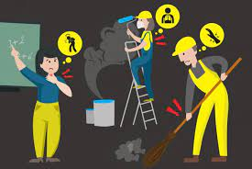
ENFERMEDAD LABORAL
La contraída como resultado de la exposición a factores de riesgos inherentes a la actividad laboral o del medio en el que el trabajador ha sido obligado a trabajar. El Ministerio de Trabajo Actualiza la tabla de enfermedades laborales de manera periódica.
You can simply impress your audience and add a unique zing and appeal to your Presentations. Easy to change colors, photos and Text.
You can simply impress your audience and add a unique zing and appeal to your Presentations. Easy to change colors, photos and Text.

Slide 8
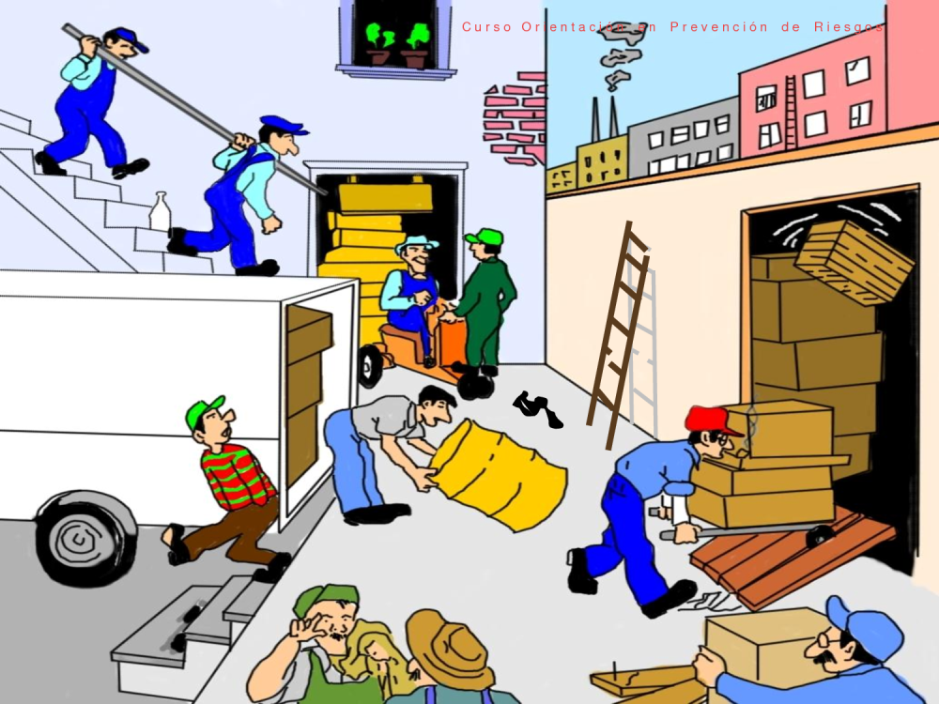
ACTOS INSEGUROS
Son las fallas, olvidos, errores u omisiones que cometen las personas al realizar un trabajo o actividad, estas pueden poner en riesgo la integridad de las personas y sufrir un accidente.
También se presentan al desobedecer practicas o procedimientos correctos.
You can simply impress your audience and add a unique zing and appeal to your Presentations. Easy to change colors, photos and Text.
You can simply impress your audience and add a unique zing and appeal to your Presentations. Easy to change colors, photos and Text.

Slide 9
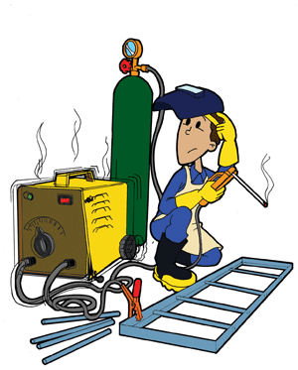
CONDICIONES INSEGURAS
Son las instalaciones, herramientas, maquinaria y equipos de trabajo que NO se encuentran en óptimas condiciones de ser utilizados para realizar la labor por la cual fueron diseñados, estos ponen en riesgo a las personas de sufrir algún accidente
You can simply impress your audience and add a unique zing and appeal to your Presentations. Easy to change colors, photos and Text.
You can simply impress your audience and add a unique zing and appeal to your Presentations. Easy to change colors, photos and Text.

Slide 10
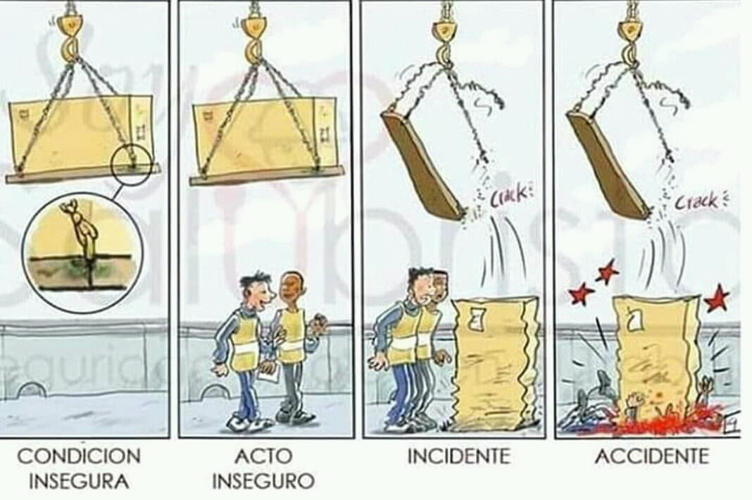
INCIDENTE DE TRABAJO
Suceso ocurrido en el curso del trabajo o en relación con este, que tuvo el potencial de ser un accidente, en el que hubo personas involucradas sin que sufrieran lesiones o se presentaran daños a la propiedad y/o pérdida en los procesos.
You can simply impress your audience and add a unique zing and appeal to your Presentations. Easy to change colors, photos and Text.
You can simply impress your audience and add a unique zing and appeal to your Presentations. Easy to change colors, photos and Text.

Slide 11

PELIGRO
Se define como cualquier fuente, situación o acto con un potencial de producir un daño en términos de una lesión o enfermedad, daño a la propiedad, al medio ambiente o una combinación de éstos.
“Los peligros se identifican”.
You can simply impress your audience and add a unique zing and appeal to your Presentations. Easy to change colors, photos and Text.
You can simply impress your audience and add a unique zing and appeal to your Presentations. Easy to change colors, photos and Text.

Slide 12

RIESGO
Es la combinación de la probabilidad y la consecuencia que ocurra un evento.
“Los riesgos se evalúan”.
You can simply impress your audience and add a unique zing and appeal to your Presentations. Easy to change colors, photos and Text.
You can simply impress your audience and add a unique zing and appeal to your Presentations. Easy to change colors, photos and Text.

Slide 13
POLÍTICA DE SEGURIDAD Y SALUD EN EL TRABAJO
ADUACOT establece de manera prioritaria la implementación del Sistema de Gestión de Seguridad y Salud en el Trabajo SG-SST, con el fin de fomentar una calidad de vida laboral, prevenir incidentes, accidentes y enfermedades laborales para obtener un bienestar físico, social y mental de sus trabajadores mediante un proceso de mejora continua.
Todos los empleados independientemente de su tipo de vinculación laboral, contratistas y temporales tienen la responsabilidad de cumplir con las normas, programas y procedimientos establecidos en el Sistema de Gestión de Seguridad y Salud en el Trabajo.
You can simply impress your audience and add a unique zing and appeal to your Presentations. Easy to change colors, photos and Text.
You can simply impress your audience and add a unique zing and appeal to your Presentations. Easy to change colors, photos and Text.

Slide 14
PÓLITICA PREVENCIÓN DEL CONSUMO DE ALCOHOL Y TABACO
ADUACOT consciente de la importancia de establecer una política para reducir el consumo de alcohol, tabaco y otras sustancias psicoactivas (SPA), asume una posición de prevención de la enfermedad y promoción de la salud a través de la generación de hábitos de vida saludables. Las medidas establecidas para cumplir con este objetivo son:
• Se prohíbe el consumo de tabaco, alcohol o cualquier tipo de sustancia psicoactiva dentro de las instalaciones de ADUACOT o en sitios en donde se cumplan órdenes del colaborador, así como su posesión y/o venta.
• Se prohíbe que los colaboradores se presenten al sitio de trabajo o laboren en estado de embriaguez o bajo efectos del consumo de cualquier sustancia psicoactiva.
You can simply impress your audience and add a unique zing and appeal to your Presentations. Easy to change colors, photos and Text.
You can simply impress your audience and add a unique zing and appeal to your Presentations. Easy to change colors, photos and Text.

Slide 15
POLITICA DE PREVENCIÓN DE ACOSO LABORAL
Conscientes de la importancia de establecer mecanismos de prevención de las conductas de acoso laboral, en ADUACOT se ha creado el Comité de Convivencia Laboral, el cual en conjunto con todos los trabajadores de la organización, establecerá actividades tendientes a generar una conciencia colectiva de sana convivencia, que promueva el trabajo en condiciones dignas y justas; la armonía entre quienes comparten vida laboral empresarial y el buen ambiente en la empresa y proteja la intimidad, la honra, la salud mental y la libertad de las personas en el trabajo.
You can simply impress your audience and add a unique zing and appeal to your Presentations. Easy to change colors, photos and Text.
You can simply impress your audience and add a unique zing and appeal to your Presentations. Easy to change colors, photos and Text.

Slide 16

PLAN DE EMERGENCIAS
ADUACOT cuenta con un Plan de Prevención, Preparación y Respuesta ante Emergencias, el cual responde a una serie de procedimientos organizados para que el personal de planta, contratistas, subcontratistas y visitantes puedan hacer frente ante las posibles emergencias y ponerse a salvo en el menor tiempo. Además, tiene como finalidad identificar los riesgos con el propósito de minimizarlos y así, evitar que algún evento repentino pueda poner en peligro la integridad de las personas que trabajan para la entidad o visitan las instalaciones.
You can simply impress your audience and add a unique zing and appeal to your Presentations. Easy to change colors, photos and Text.
You can simply impress your audience and add a unique zing and appeal to your Presentations. Easy to change colors, photos and Text.

Slide 17
FUNCIONAMIENTO VIGÍA EN SST
En cumplimiento a lo establecido en el Decreto 1072 del 2015 y la Resolución 2013 de 1986 “por la cual se reglamenta la organización y funcionamiento de los Comités de Medicina, Higiene y Seguridad Industrial en los lugares de trabajo”, el Vigía en SST tiene las siguientes funciones:
• Proponer actividades que procuren la salud de los trabajadores y un ambiente adecuado en los sitios de trabajo.
• Vigilar el cumplimiento de las normas, en materia de Seguridad y Salud en el Trabajo que debe realizar la empresa
You can simply impress your audience and add a unique zing and appeal to your Presentations. Easy to change colors, photos and Text.
You can simply impress your audience and add a unique zing and appeal to your Presentations. Easy to change colors, photos and Text.

Slide 18
COMITÉ DE CONVIVENCIA LABORAL
Los Comités de Convivencia Laboral se conforman como una medida preventiva del acoso laboral que contribuye a proteger a los trabajadores contra los riesgos psicosociales que afectan la salud en los lugares de trabajo (Resolución 652 de 2012 y Decreto 1356 de 2012). Dentro de las funciones que tiene el CCL en COOPEJEM se encuentran:
• Recibir y dar trámite a las quejas presentadas en las que se describan situaciones que puedan constituir acoso laboral, así como las pruebas que los soportan.
• Examinar de manera confidencial los casos específicos o puntuales en los que se formule queja o reclamo.
• Escuchar a las partes involucradas de manera individual sobre los hechos que dieron lugar a la queja.
You can simply impress your audience and add a unique zing and appeal to your Presentations. Easy to change colors, photos and Text.
You can simply impress your audience and add a unique zing and appeal to your Presentations. Easy to change colors, photos and Text.

Slide 19
RESPONSABILIDADES SST
• Informar las condiciones de riesgo detectadas al jefe inmediato.
• Reportar inmediatamente todo accidente de trabajo o incidente.
• Participar en actividades programadas referente a la Seguridad y Salud en el Trabajo
• Participar en las brigadas de emergencias.
• Reportar cualquier situación de riesgo que pueda afectar su integridad personal, el medio ambiente o la calidad del servicio prestado por la organización.
You can simply impress your audience and add a unique zing and appeal to your Presentations. Easy to change colors, photos and Text.
You can simply impress your audience and add a unique zing and appeal to your Presentations. Easy to change colors, photos and Text.

Slide 20
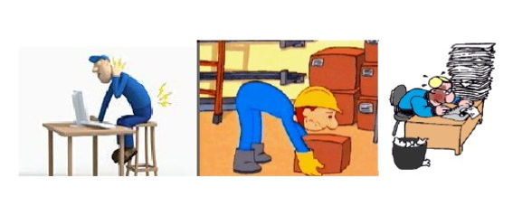
PELIGROS ASOCIADOS EN LA ACTIVIDAD A DESEMPEÑAR
BIOMECANICO
Movimientos repetitivos: Realizar el mismo movimiento una y otra vez (PC, celular).
Posturas prolongadas: Demasiado tiempo en la misma posición.
You can simply impress your audience and add a unique zing and appeal to your Presentations. Easy to change colors, photos and Text.
You can simply impress your audience and add a unique zing and appeal to your Presentations. Easy to change colors, photos and Text.

Slide 21



PELIGROS ASOCIADOS EN LA ACTIVIDAD A DESEMPEÑAR
FISICO
Ruido
Temperatura
Iluminación
Radiaciones no ionizantes
You can simply impress your audience and add a unique zing and appeal to your Presentations. Easy to change colors, photos and Text.
You can simply impress your audience and add a unique zing and appeal to your Presentations. Easy to change colors, photos and Text.

Slide 22
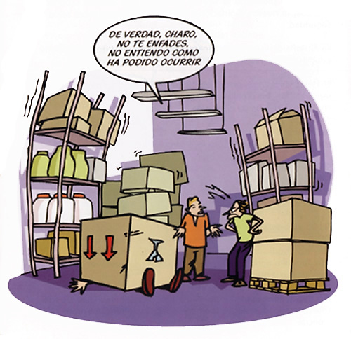
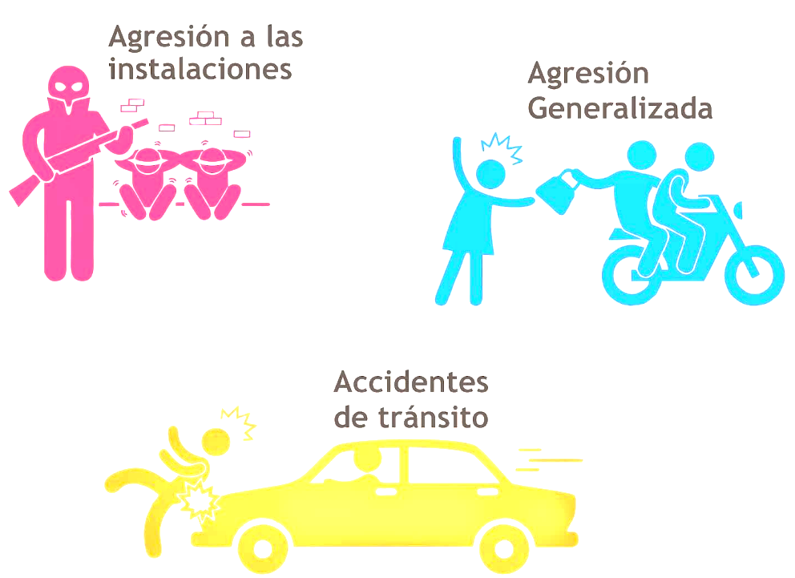
PELIGROS ASOCIADOS EN LA ACTIVIDAD A DESEMPEÑAR
Condiciones de Seguridad: Mecánico (herramientas de oficina, muebles), público(atracos, robos), locativo (caídas pisos irregulares).
You can simply impress your audience and add a unique zing and appeal to your Presentations. Easy to change colors, photos and Text.
You can simply impress your audience and add a unique zing and appeal to your Presentations. Easy to change colors, photos and Text.

Slide 23

PELIGROS ASOCIADOS EN LA ACTIVIDAD A DESEMPEÑAR
BIOLÓGICO
Se define el Riesgo Biológico como la posible exposición a microorganismos que puedan dar lugar a enfermedades, motivada por la actividad laboral.
Su transmisión puede ser por vía respiratoria, digestiva, sanguínea, piel o mucosas.
Exposición a agentes biológicos como virus SARS-CoV-2 (COVID-19, contacto directo entre personas, contacto con objetos contaminados).
You can simply impress your audience and add a unique zing and appeal to your Presentations. Easy to change colors, photos and Text.
You can simply impress your audience and add a unique zing and appeal to your Presentations. Easy to change colors, photos and Text.

Slide 24
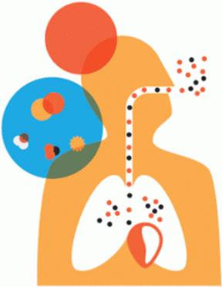
PELIGROS ASOCIADOS EN LA ACTIVIDAD A DESEMPEÑAR
QUÍMICO
Puede producir daño a la salud causado por la exposición no controlada a agentes químicos de diversa naturaleza. Dicho de otro modo, se trata del peligro que entrañan los compuestos químicos y las sustancias químicas, capaces de causar enfermedades, efectos crónicos o la muerte.
You can simply impress your audience and add a unique zing and appeal to your Presentations. Easy to change colors, photos and Text.
You can simply impress your audience and add a unique zing and appeal to your Presentations. Easy to change colors, photos and Text.

Slide 25
PREVENCIÓN DE ACCIDENTES Y ENFERMEDADES LABORALES
Realización de Exámenes Médicos Ocupacionales.
Pausas Activas.
Autocuidado.
Capacitacion Higiene Postural.
Capacitación Riesgo Físico
Capacitación riesgo público, orden y aseo.
Cumplimiento de protocolos de Bioseguridad
Capacitación Riesgo Locativo
Mantenimiento de equipos de oficina, instalaciones, muebles y sistemas de seguridad.
You can simply impress your audience and add a unique zing and appeal to your Presentations. Easy to change colors, photos and Text.
You can simply impress your audience and add a unique zing and appeal to your Presentations. Easy to change colors, photos and Text.

Slide 26
¡ GRACIAS POR SU ATENCIÓN !

